Slide 1

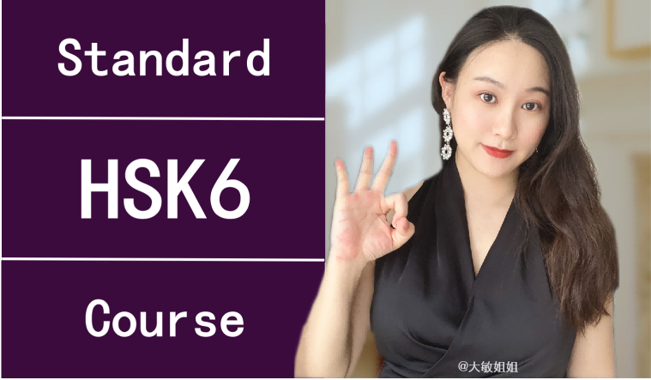


感谢选择大敏姐姐原创高品质HSK系列课件!
@大敏HSK原创课件
dmgqs01
本课件和教学视频著作权归大敏姐姐所有，未经授权进行搬运、洗稿、二次转发、销售等侵权行为，都属于违法。违者绝对追责到底！

Slide 2

使用须知👇
本PPT需使用Microsoft Ofice软件，支持内容(图文/GIF/音频/动画)编辑、修改。
本PPT必须全屏播放才有动画和音效，手机打开和非全屏播放无效果。
本PPT包含：教学内容和目标、课堂中老师涉及的英语句子、学生教学内容。
动画修改方式：当前内容上，鼠标右键进行素材替换。请勿删除！否则无动效！
如有问题欢迎来大敏姐姐直播间连麦咨询，直播时间会提前在朋友圈发布：
dmgqs01
本课件和教学视频著作权归大敏姐姐所有，未经授权进行搬运、洗稿、二次转发、销售等侵权行为，都属于违法。违者绝对追责到底！

Slide 3

教学内容和目标
学生能够了解并掌握
主题
哲学问题
（1）“对……而言、有关、不瞒你说”的意义和用法
语言点
（2）正确使用本课辨析的词语“极端——极度”
词汇
（1）通过对“确信”的“信”字结构的学习，了解其字形与字义之间的关系
（2）熟悉并掌握“疤痕、确信、呈现、阐述、各抒己见、惩罚、忧郁、昏迷、思索、
无忧无虑”的意义和用法。
篇章
（1）理解课文内容
（2）按课文P80练习5中的提示简述课文内容
（3）在简述课文的基础上完成“写一写”

Slide 4



Standard Course
HSK 6
Lesson 8

Slide 5


《HSK标准教程6--第八课》
HSK Standard Course 6 Lesson 8
第8课 遇见原来的我
Lesson 8
Meeting the old me
Part 1

Slide 6

复习
Review
枯燥
擅长
急躁
终身
悔恨
精确
伴随
致使
类似
日益

Slide 7








热身
“昨天的你和今天的你是同一个人吗？”下列观点你同意哪一个？
Warm-up
不管变化了多少，始终只有一个你。
以前的你跟现在的你并不是同一个人。
人的思想最重要，本体并不是最重要的。
……

Slide 8
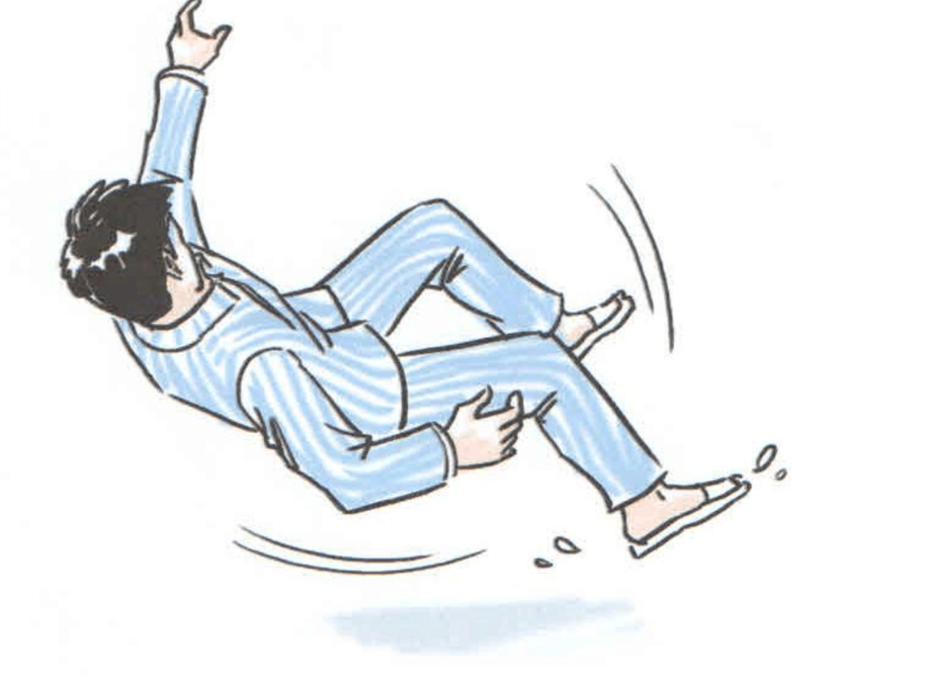


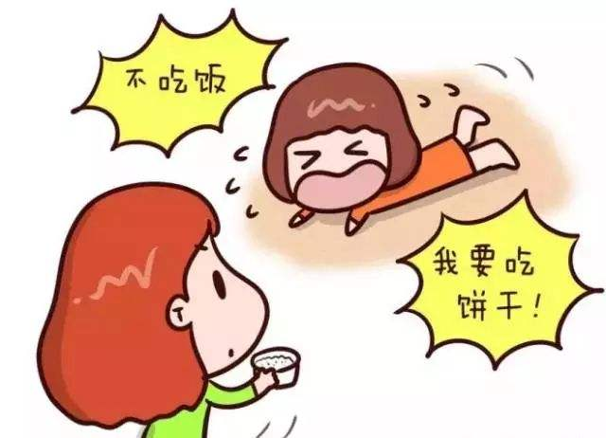
生词
New Word
yīng’ér
婴儿
n. baby, infant
初生婴儿喜欢白天睡觉，晚上玩儿。

Slide 9



生词
New Word
fān tiān-fù dì
翻天覆地
earth-shaking, tremendous
过去的十年，我的家乡发生了翻天覆地的变化。

Slide 10

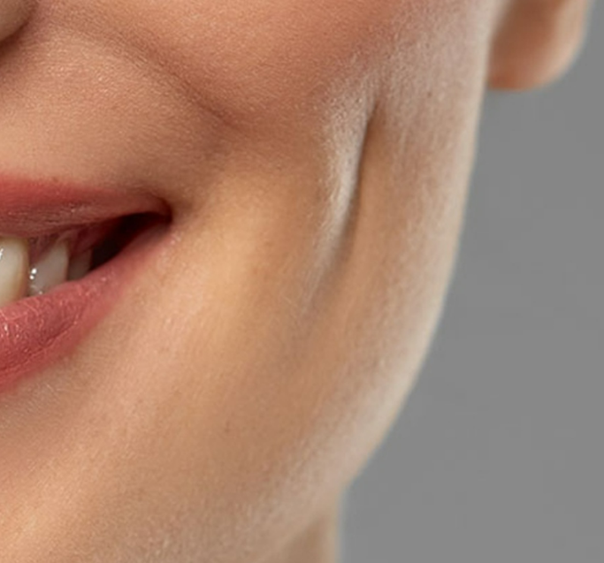
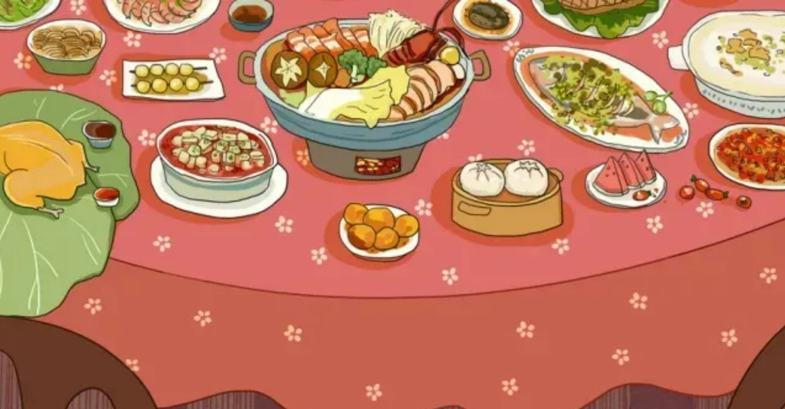
生词
New Word
gēng xīn
更新
v. to regenerate, to renew
这套新教材的内容，大部分已经更新了。

Slide 11

生词
New Word
jiǔ wō
酒窝
n. dimple
她笑了，两个可爱的小酒窝显得如此甜美。

Slide 12
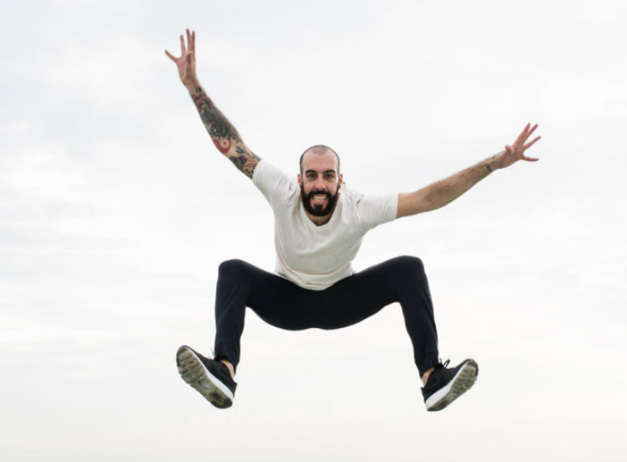
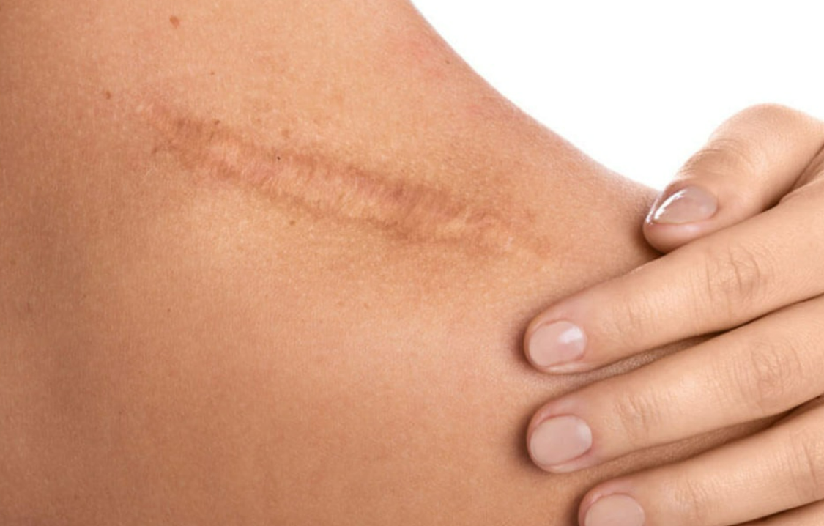
生词
New Word
bèng
蹦
v. to leap, to jump
不要在家里蹦来蹦去的。

Slide 13
生词
New Word
bā
疤
n. scar
5岁那年我跌倒了，脸上留下了一道疤痕。

Slide 14
生词
New Word
diē
跌
v. to fall, to tumble
跌倒了不要哭，要马上站起来。

Slide 15

练一练
Practise
yīng’ér
fān tiān-fù dì
gēng xīn
婴儿
n. baby, infant
翻天覆地
earth-shaking, tremendous
更新
v. to regenerate,
to renew
jiǔ wō
bèng
diē
bā
酒窝
n. dimple
蹦
v. to leap, to jump
跌
v. to fall, to tumble
疤
n. scar

Slide 16




语言点
Language Point
对今天的中国而言，经济发展必须坚持走可持续发展的道路。
对年轻的我们而言，面对困难是件快乐的事情——那意味着挑战。
对......而言
表示从某人、某事的角度来看。用于书面。
你用电脑生成了一张你50岁时的图片，对你而言，就像看一个陌生人。

Slide 17
练一练
Practise
完成句子
不管孩子多大，永远都是孩子
对母亲而言, ___________________________________。
未来充满了无数可能性
对年轻人而言，________________________________。
_____________，不看那场球，简直就是一辈子的遗憾。
对球迷而言

Slide 18
生词
New Word
yǎn gài
掩盖
v. to cover, to conceal
dà nǎo
大脑
n. brain
què xìn
确信
v. to be certain,
to be sure
bǐ yù
比喻
v. to draw an analogy,
to use a metaphor
她虽然没有说什么，却掩盖不住内心的喜悦。
人类拥有大脑和耳朵，大脑用来思考，耳朵用来倾听。
你确信这封信不是你写的吗？
一针一线比喻极微小的东西。

Slide 19
生词
New Word
chéng xiàn
呈现
v. to present(a certain appearance), to appear
gù yǒu
固有
adj. intrinsic, inherent
chǎn shù
阐述
v. to expound,
to set forth
节日里到处呈现出一片祥和欢乐的气氛。
糖能溶于水，这是它固有的特性。
辩论会上，每个人都阐述了自己的观点。

Slide 20
练一练
Practise
yǎn gài
dà nǎo
què xìn
掩盖
v. to cover, to conceal
大脑
n. brain
确信
v. to be certain,
to be sure
bǐ yù
chéng xiàn
gù yǒu
chǎn shù
比喻
v. to draw an analogy,
to use a metaphor
呈现
v. to present
(a certain appearance),
to appear
固有
adj. intrinsic, inherent
阐述
v. to expound,
to set forth

Slide 21


生词拓展
New Word Expansion
疮疤-刀疤-伤疤
疤
你真是好了伤疤忘了疼，刚上过当又被骗。
哥哥的前额上有条刀疤，在左眼上方。
失信-守信-可信-亲信-信守
信
有人说好口才要靠天分，这句话是不可信的。
取信需十年，失信在一日。

Slide 22
生词拓展
New Word Expansion
呈露-呈上-呈报-呈递-呈请
呈
她在书中写了十四个女人的故事，连带着也呈露了自己的一生。
上司对他宣布：要么请求小王原谅，要么递交辞呈。
阐明-阐发-阐释
阐
我只会提问题，不善表达或阐明观点、立场。
他借黄昏阐发他对人生的思考。

Slide 23
生词
New Word
chén shù陈述
v. to state, to explain
jiàn jiě
见解
n. opinion, understanding
yǎn biàn
演变
v. to change, to evolve
tuī cè
推测
v. to infer, to conjecture,
to guess
我向老师详细陈述了事情的经过。
在某些学术问题上，他总是见解独特。
人类历史经过了一个漫长的演变发展的过程。
这个结论只是小王的推测。

Slide 24
生词
New Word
pì rú
譬如
v. for example, such as
gè shū-jǐ jiàn
各抒己见
each airs his/her own views,
everybody expresses his/her opinions
tōng jī
通缉
v. to order the arrest (of a criminal at large),
to list as wanted
健身的方法很多，譬如散步、长跑、打太极拳等。
这次讨论会，大家各抒己见，非常活跃。
没想到他竟然是被通缉了十多年的罪犯。

Slide 25
练一练
Practise
chén shù
jiàn jiě
yǎn biàn
陈述
v. to state, to explain
见解
n. opinion, understanding
演变
v. to change,
to evolve
tuī cè
pì rú
tōng jī
gè shū-jǐ jiàn
推测
v. to infer,
to conjecture,
to guess
通缉
v. to order the arrest (of a criminal at large),
to list as wanted
譬如
v. for example, such as
各抒己见
each airs his/her own views,
everybody expresses his/her opinions

Slide 26
生词拓展
New Word Expansion
抒发-抒情-抒写-直抒胸臆
抒
但丁在《新生》中抒发了对贝雅特丽齐的爱慕之情。
您的散文我很喜欢，特别是抒情中带有叙事，
不是空泛地伤春悲秋，风花雪月。

Slide 27

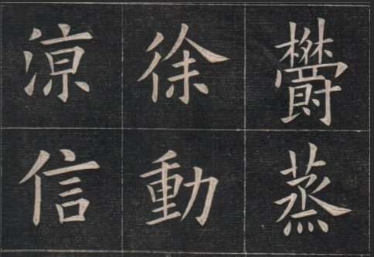
语言点
Language Point
有关本体的问题，困扰了哲学家2500多年。
有关
动词——有关系
中国的语文教学向来重视识字，这固然和汉字的特点有关。

Slide 28


语言点
Language Point
手术前，他仔细研究了中外有关病例的文字记载。
有关
介词——涉及
为了这部历史剧服装的设计，他查阅了大量有关服饰问题的资料。

Slide 29



练一练
Practise
为“有关”选择适当的位置
据A记载，从B明代中后期始，中国C的丝绸、瓷器等商品已由D中外商人贩运到拉美地区。
有关
A
A专家提出，办好B没有围墙的
C大学，是中国高等教育迈入D
大众化时代的关键一步。
有关
A
A人们仿照B“酒吧”一词，在C汉语中复制出了很多“吧”。其中与原意稍为近似、与“喝”D的营业性场所就有“啤酒吧”“水”“咖啡吧”“茶吧”“鲜果吧”等。
有关
D

Slide 30



作业
Homework
作业
用下列词语造句：
确信：
固有：
阐述：
譬如：
翻天覆地：
各抒己见：

Slide 31
《HSK标准教程6--第八课》
HSK Standard Course 6 Lesson 8
第8课 遇见原来的我
Lesson 8
Meeting the old me
Part 2

Slide 32
热身
Warm-up
想一想，下列词语之间有什么联系
信 | 确信、相信、自信、坚信、可信、听信、信用、信心、信任、信念、半信半疑
现 | 发现、表现、实现、再现、体现、展现、呈现、现象、活灵活现
述 | 口述、讲述、复述、记述、论述、转述、自述、陈述、表述、描述、阐述、 述说
变 | 改变、变化、变动、变换、变样、变形、转变、渐变、巨变、演变、变心、 变种、千变万化、一成不变

Slide 33
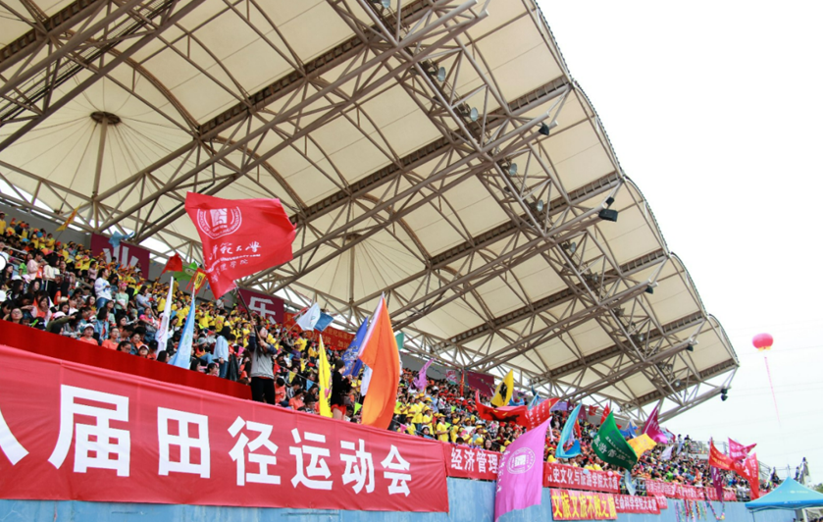

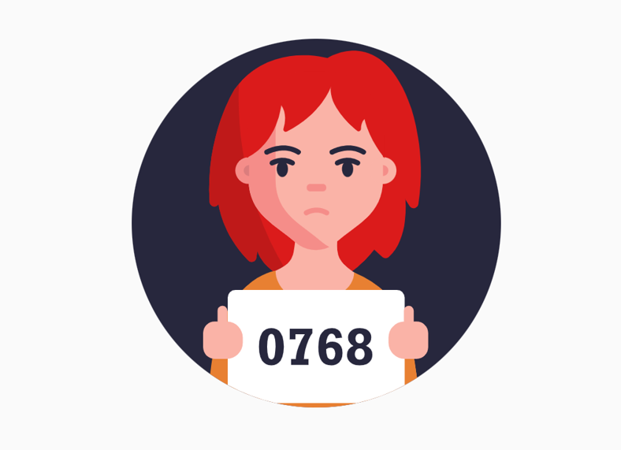
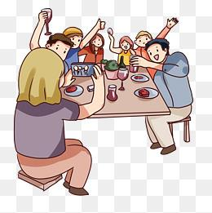
生词
New Word
chù fàn
触犯
v. to offend, to violate
他不听劝告，终于触犯了法律。

Slide 34


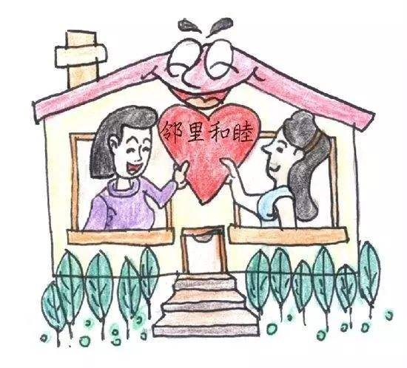
生词
New Word
chéng fá
惩罚
v. to punish, to penalize
他触犯了法律，得到了应有的惩罚。

Slide 35
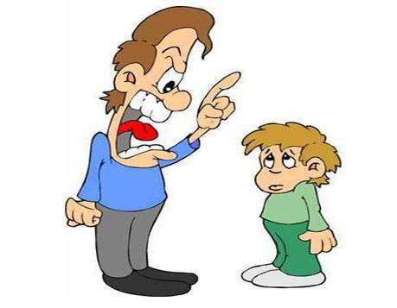
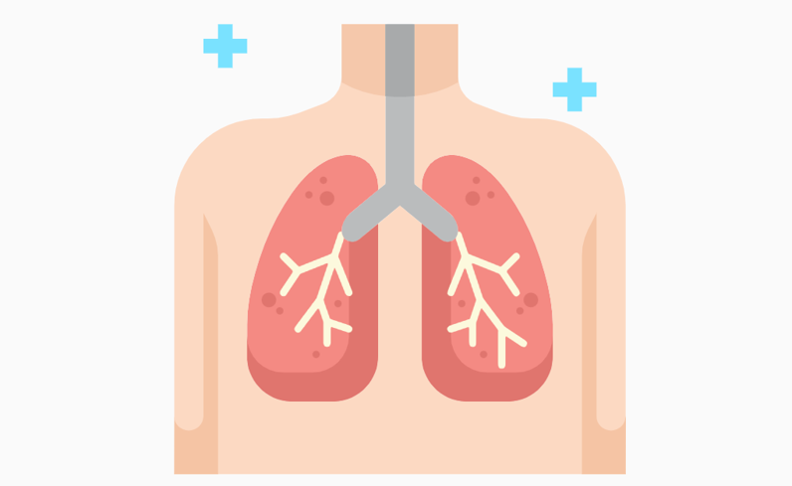
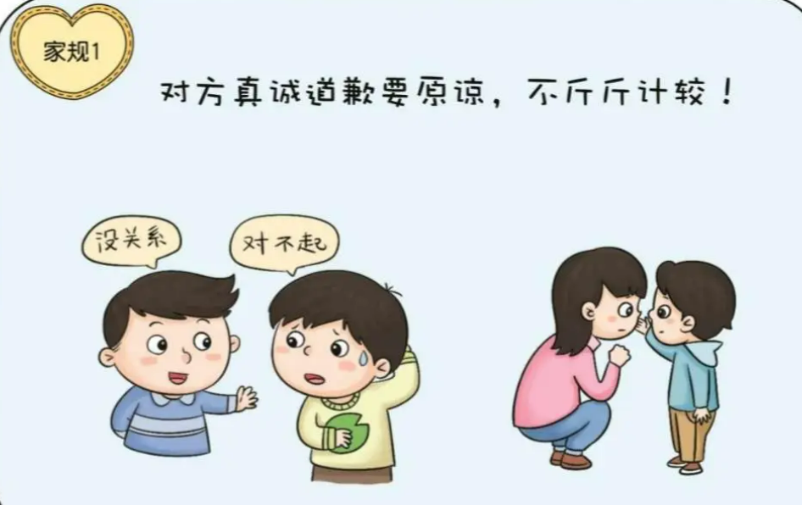
生词
New Word
yōu yù
忧郁
adj. melancholy, heavy-hearted
很多人会因为过于忧郁而吃药。

Slide 36
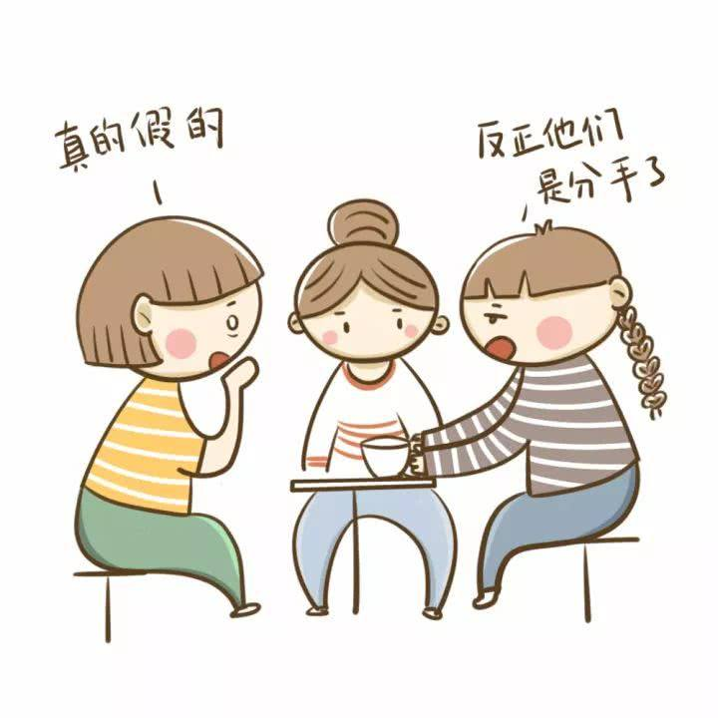
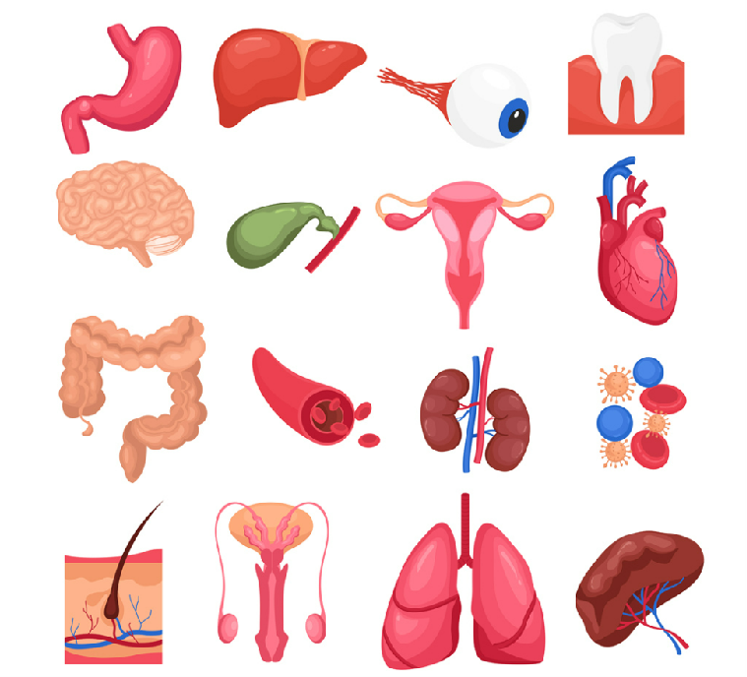
生词
New Word
fèi
肺
n. lung
人类用肺呼吸。

Slide 37
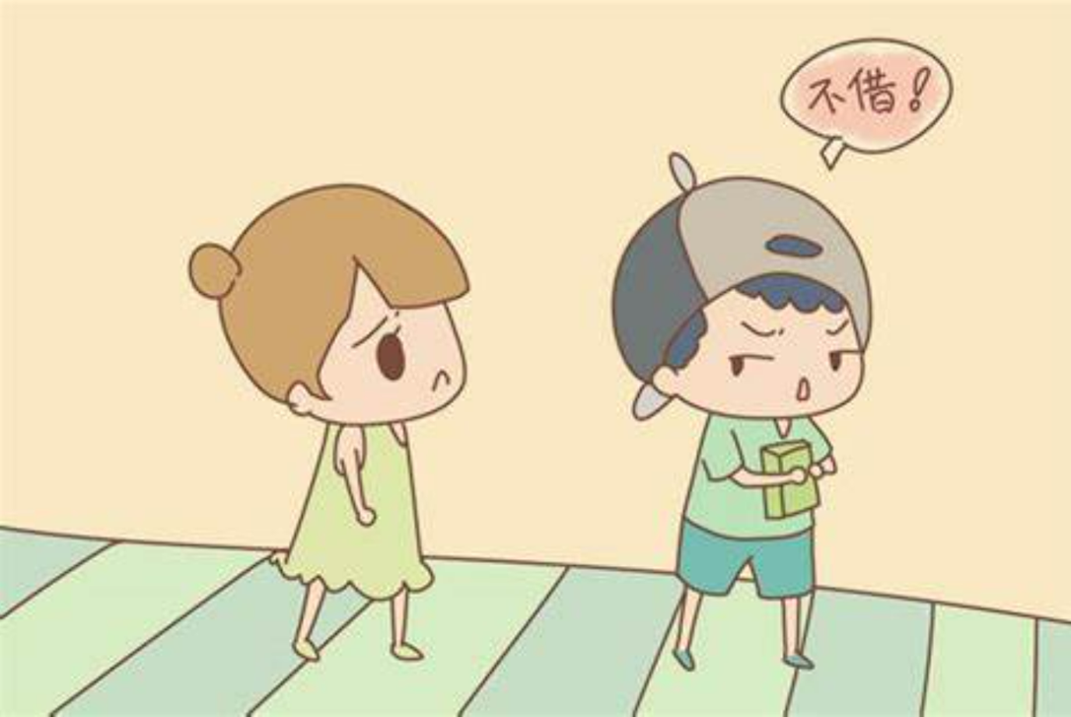
生词
New Word
qì guān
器官
n. organ, apparatus
肺是人体非常重要的器官。

Slide 38
生词
New Word
jí duān
极端
adj. extreme
我讨厌极端自私的人。

Slide 39
生词
New Word
kōng qián-jué hòu
空前绝后
unprecedented and unrepeatable
那次运动会的规模空前绝后。

Slide 40
练一练
Practise
chù fàn
chéng fá
yōu yù
fèi
触犯
v. to offend,
to violate
惩罚
v. to punish,
to penalize
忧郁
adj. melancholy,
heavy-hearted
肺
n. lung
qì guān
jí duān
kōng qián-jué hòu
器官
n. organ, apparatus
极端
adj. extreme
空前绝后
unprecedented and unrepeatable

Slide 41
生词拓展
New Word Expansion
惩治-严惩不贷-奖惩
惩
制度奖惩分明，才能让人心服口服。
此举惩治了坏蛋，让人们拍手称快。
担忧-忧心如焚-忧愁-无忧无虑
忧
他满口讲的都是他的担忧和不安。
知道了母亲的身体状况后，他忧心如焚。

Slide 42
语言点
Language Point
面对这件自己解决不了的事情，他极端苦恼。
多修饰不好的词语。
极端
看问题要全面，不要走极端。
可以做名词。
这种观点太极端。
他有个极端得空前绝后的想法。
共同点
可以做形容词，“绝对”、“偏激”的意思。
极度
整整工作了24小时，他感到极度/极端疲劳。
副词，表示程度极深。
听到这个消息，我们都极度兴奋。
除了修饰不好的词语，也可修饰别的词语。

Slide 43
练一练
选择“极端”或“极度”填空
Practise
极端
他的做法_____ 得让我们无法相信。
极度
紧张的考试之后，他感到______地放松。
他从一个_____走向了另一个______。
极端
极端
你的这种观点太_____了，不能代表大多数人的看法。
极端

Slide 44
生词
New Word
yí zhí
移植
v. to transplant, to graft
miàn mào
面貌
n. face, features
hūn mí
昏迷
v. to faint, to be in a coma
近年来，器官移植手术的技术取得了很大的进步。
整容手术可以改变一个人的面貌。
由于严重的撞击，他昏迷了。

Slide 45
生词
New Word
qīng xǐng
清醒
v. to regain consciousness,
to come to
yán lùn
言论
n. opinion on public affairs, speech
xué shuō学说
n. theory, doctrine
yáo yuǎn
遥远
adj. far, distant, remote
他终于从昏迷中清醒过来了！
哲学家们的言论不是每个人都能理解的。
孔子的学说在中国广泛流传。
孔子的言论、学说离我们太遥远了。

Slide 46


练一练
Practise
yí zhí
miàn mào
hūn mí
qīng xǐng
移植
v. to transplant, to graft
面貌
n.face, features
昏迷
v. to faint,
to be in a coma
清醒
v. to regain consciousness,
to come to
yán lùn
xué shuō
yáo yuǎn
言论
n. opinion on public affairs, speech
学说
n. theory, doctrine
遥远
adj. far, distant, remote

Slide 47
生词
New Word
xiàn rù
陷入
n. to be immersed in,
to be lost in
sī suǒ
思索
v. to think deeply, to ponder
shè xiǎng
设想
v. to imagine,
to conceive of
善于思考的人常常会陷入不知名的痛苦中。
我看书的时候常常会陷入深深的思索中。
设想你是两千年以前的人，你会怎么办。

Slide 48
生词
New Word
xìng mìng性命
n. life
zhǎn xīn
崭新
adj. brand-new, wholly new
wú yōu-wú lǜ
无忧无虑
carefree, free from anxieties
你简直就是在拿你自己的性命开玩笑！
希望每个孩子都可以无忧无虑地长大。
睡了一觉，休息好以后，迎接来了崭新的一天。

Slide 49
练一练
Practise
xiàn rù
sī suǒ
shè xiǎng
陷入
n. to be immersed in, to be lost in
思索
v. to think deeply, to ponder
设想
v. to imagine,
to conceive of
xìng mìng
wú yōu-wú lǜ
zhǎn xīn
性命
n. life
无忧无虑
carefree, free from anxieties
崭新
adj. brand-new, wholly new

Slide 50
生词拓展
New Word Expansion
发昏-昏睡-昏庸-头昏脑涨
昏
他还在生气，而且气得发昏。
他发高烧了，整日都在昏睡。
绳索-线索-摸索-探索-索取-索引
索
码头上粗重的绳索是用来系船的。
警察花了很长时间才弄到了一点儿线索。

Slide 51
练一练
Practise
各抒己见 见解 无忧无虑 思索 比喻
今天讨论课的话题是“幸福是什么？”同学们经过一番_____后纷纷________。有人说：“幸福就是________地过日子。”有人把幸福_____为幸福的花儿，虽然美好，却很短暂；也有人认为幸福是以物质为基础的。可以说，以上这些_____其实代表了每个人不同的价值观和人生观。
思索
各抒己见
无忧无虑
比喻
见解

Slide 52
练一练
Practise
忧虑 遥远 呈现 譬如 器官
现代社会，人们的压力越来越大，精神类疾病日益增多。这类疾病会_____出不同的状态，_____，有的人因为过于_____而吃药；有的人怀疑身边的人或事；还有的人出现幻觉……这类疾病离我们并不_____，所以我们应该像关注身体_____上的疾病一样去关注心理问题。
呈现
譬如
忧虑
遥远
器官

Slide 53


语言点
Language Point
不瞒你说，对这个问题，我是这样想的。
不瞒你说
插入语——用以表示说话人主观的想法、看法、意见或态度
不瞒你说，书法方面，本人虽称不上“家”，但水平还是有一些的。

Slide 54



语言点
Language Point
说真的，这次真是孩子给我上了一课：我深深地感到，相当好父母，首先要约束好自己的言行。
我看、我想、说实在的、说真的、依我看、依我之见
说实在的，她的问题涉及了我的隐私，我很反感，话也变得火药味十足。

Slide 55
练一练
Practise
完成句子
依我之见，无论你怎么选择，___________________________。
最后结果都是一样的。
实在不怎么好听
不瞒你说，这个歌儿 __________________________________。
我并不在意能挣多少钱
他淡淡地说：“我写文章，说真的，就是玩儿，___________________。

Slide 56
练一练
Practise
用所给词语或结构完成句子
那么我们就不去郊游了
如果明天天气不好，_________________________。（那么）
对欧美同学而言，汉字挺难的
日韩同学觉得汉字没那么难，可______________________________。
（对......而言）
同学们 _________________________________。（各抒己见）
各抒己见，充分发表了各自的意见

Slide 57
练一练
Practise
用所给词语或结构完成句子
经过一段时间的观察，_____________________________。（确信）
我确信她是一个正直善良的人
推测，地球上很多植物将面临灭绝的危险
如果环境继续恶化，专家们___________________________________。
（推测）
极端恶劣
青藏高原海拔很高，氧气稀薄，环境_________________。（极端）

Slide 58
作业
Homework
作业
模仿例子，写出更多的词语
例：更新：更改 更换 更替 变更
比喻：___________________
昏迷：___________________
思索：___________________
崭新：___________________

Slide 59
《HSK标准教程6--第八课》
HSK Standard Course 6 Lesson 8
第8课 遇见原来的我
Lesson 8
Meeting the old me
Part 3

Slide 60



热身
Warm up
看到这个图片，你有什么感觉？

Slide 61

课文 1
Text 1
听课文，判断下列句子正误
这个文章提了很多关于“你自己”的问题。
大卫·休谟认为不管你变化了多少，始终只有一个你。
作者完全同意德里克的观点。

Slide 62
课文 1
Text 1
如果有一天，你看到自己婴儿时期的一张照片，你能认出自己吗？
也许你会一下子认出自己，因为你觉得你一直都是你，但实际上，从拍照片的那一刻起，你的身上已经发生了翻天覆地的变化。比如说，你的皮肤自你出生以来已经被更新130多次了。你的酒窝不见了，5岁那年，你从高处往下蹦，跌倒了，脸上留下的疤痕掩盖了它。你的大脑已经比拍照时增加了2~3倍的重量。
请用重点词语复述故事：
婴儿、翻天覆地、更新、酒窝、蹦、跌、疤痕。

Slide 63
课文 1
Text 1
如果你确信你就是你，不管怎样变化，那么，照片上的婴儿到底是不是你？是现在的你，还是一个不同的过去的你？如果是过去的你，那么，有多少个过去的你？是不是还会有更多的不同的你？你用电脑生成了一张你50岁时的图片，对你而言，就像看一个陌生人。
有关本体的问题，困扰了哲学家2500多年。什么是本体？这里说的本体就是我们的思想或身体。
请用重点词语复述故事：确信、婴儿、困扰

Slide 64
课文 1
Text 1
赫拉克利特把自我比喻为一条河，河流流动时会呈现出不同的状态，但它始终是固有的那条河。他将自己的观点阐述为：不管你变化了多少，始终只有一个你。
大卫·休谟不同意“连续的自我”的观点。他是这样陈述自己的见解的：“我们的思想，是连续不断的认知组成的演变过程”。而你可以推测，譬如，婴儿大卫的油画呈现的是一个与成年大卫类似的人，并非完全相同。
请用重点词语复述故事：
比喻、呈现、固有、阐述、陈述、见解、推测、譬如。

Slide 65
课文 1
Text 1
哲学家们对本体的问题各抒己见，我们却在想一些更为实际的问题，假如休谟是对的，那么从现在开始，10年后你就会成为另一个人，你还需要遵守现在的你做出的承诺吗？或者说，一个被通缉了15年的罪犯，今天还应该为当初触犯法律的行为受到惩罚吗？
我们每个人都会发生变化。譬如，你去整形，你因为过于忧郁而吃药，你做心、肺或者其他器官移植手术，这些都会逐渐改变你的面貌、情绪和行为，你还是你吗？
请用重点词语复述故事：
各抒己见、通缉、触犯、惩罚、忧郁、肺、器官。

Slide 66
课文 1
Text 1
德里克·帕菲特有一个极端得空前绝后的假设，例如将他的大脑一分为二，移植进另外两个身体中，两个人术后从昏迷中清醒过来，都会认为：“我是德里克。”但是，德里克不可能是两个人，他也不可能只是其中的一个。由此，他得出结论：“个人的本体并不是真正重要的事情。”
请用重点词语复述故事：
极端、空前绝后、移植、昏迷、清醒。

Slide 67
课文 1
Text 1
不瞒你说，对这个问题，我是这样想的：哲学家们的言论、学说离我们十分遥远，我们不会陷入本体的思索，我们也不会设想将大脑移植给两个人，那简直就是拿自己的性命开玩笑，我们只想无忧无虑地过日子。可是，会不会有一天，你醒来，感觉今天的我不像原来的我，而像是一个崭新的我了呢？
请用重点词语复述故事：言论、学说、遥远、陷入、思索、
设想、性命、无忧无虑、崭新。

Slide 68
练一练
Practise
根据提示，简述课文主要内容
从婴儿时期到现在，“你”发生了什么变化？ | 皮肤 酒窝 大脑
到底有多少个“你”？ | 1.婴儿 2.现在 3.以后
关于本我的问题，哲学家们都有什么言论？ | 1.赫拉克利特：不管......，始终只有...... 2.大卫·休谟：不同意......观点，……过程 3.德里克·帕菲特：个人的本体并不是......

Slide 69
练一练
Practise
根据提示，简述课文主要内容
假如休谟的观点是对的，会带来什么样的问题？ | 10年后……遵守……承诺 罪犯......受到惩罚
导致人们改变的因素有哪些？ | 整形、吃药、手术
对普通人而言，本体的问题是怎样的？

Slide 70
作业
Homework
作业
把下面的句子按照正确顺序重新组合成语段
A. 她一个人坐在这里
B. 她想起去年的现在，她是和男朋友两个人坐在这地方
C. 她当时心情是多么激动和欢乐啊
D. 心里像装着一块冰
F. 可是一年后的今天

Slide 71
作业
Homework
作业
“今天的你跟昨天的你是同一个人吗？”这是一个关于本体的哲学问题，哲学家们有不同的见解，这篇课文介绍了不同的哲学家对本体的认识和观点，请参考P80练习5，把课文缩写成300字左右的短文。

Slide 72
扩展 1
Extension 1
熟悉下列反义词
动荡 | 稳定
服从 | 违抗
复活 | 灭亡
高潮 | 低潮
高尚 | 低谷
合并 | 解散
浑浊 | 清澈
简陋 | 豪华
歌颂 | 批判
停滞 | 发展
推翻 | 建立
延期 | 提前
制止 | 允许

Slide 73




《HSK标准教程6--第八课》
HSK Standard Course 6 Lesson8
再见 Bye
再见

